Slide 1

Національна школа суддів України
Рада Європи
Науково-практичний Хаб «Верховенство права»
Тренінг: Застосування штучного інтелекту у суддівській діяльності
6 березня 2026 року
Практика формування скарги до ЄСПЛ за допомогою ШІ
Ян БЕРНАЗЮК,
суддя Касаційного адміністративного суду у складі Верховного Суду,
доктор юридичних наук, професор

Slide 2
ПЛАН
Конституційні засади звернення до ЄСПЛ
Питання потенційного конфлікту інтересів судді
Використання ШІ для аналізу практики ЄСПЛ і КСУ та опрацювання наукових джерел
Створення спеціалізованого AI-асистента для підготовки заяв до ЄСПЛ
Верховний Суд
Практика формування скарги до ЄСПЛ за допомогою ШІ
2

Slide 3
КОНСТИТУЦІЯ УКРАЇНИ
Стаття 55 (частина п'ята)
Кожен має право після використання всіх національних засобів юридичного захисту звертатися за захистом своїх прав і свобод до відповідних міжнародних судових установ чи до відповідних органів міжнародних організацій, членом або учасником яких є Україна.
Стаття 59.
Кожен має право на професійну правничу допомогу. У випадках, передбачених законом, ця допомога надається безоплатно. Кожен є вільним у виборі захисника своїх прав.
Верховний Суд
Практика формування скарги до ЄСПЛ за допомогою ШІ
3

Slide 4
Аргументи щодо потенційної наявності конфлікту інтересів
Суддя одночасно виступає представником держави та навчає механізмів оскарження її рішень у міжнародному суді.
Навчання підготовці скарг до ЄСПЛ може викликати обґрунтовані сумніви у дотриманні інституційної нейтральності.
Використання ШІ для посилення позиції заявників може сприйматися як надання непрямої правничої допомоги.
Верховний Суд
Практика формування скарги до ЄСПЛ за допомогою ШІ
4

Slide 5
Аргументи про відсутність конфлікту інтересів
Викладення процесуальних стандартів ЄСПЛ є легітимною формою академічної діяльності без представництва приватних інтересів.
Роз’яснення вимог прийнятності спрямоване на підвищення загальної якості правозастосування та правової культури.
Аналіз технологій ШІ має загальнонауковий характер і фокусується на оцінці технічних ризиків інструментів.
Верховний Суд
Практика формування скарги до ЄСПЛ за допомогою ШІ
5

Slide 6
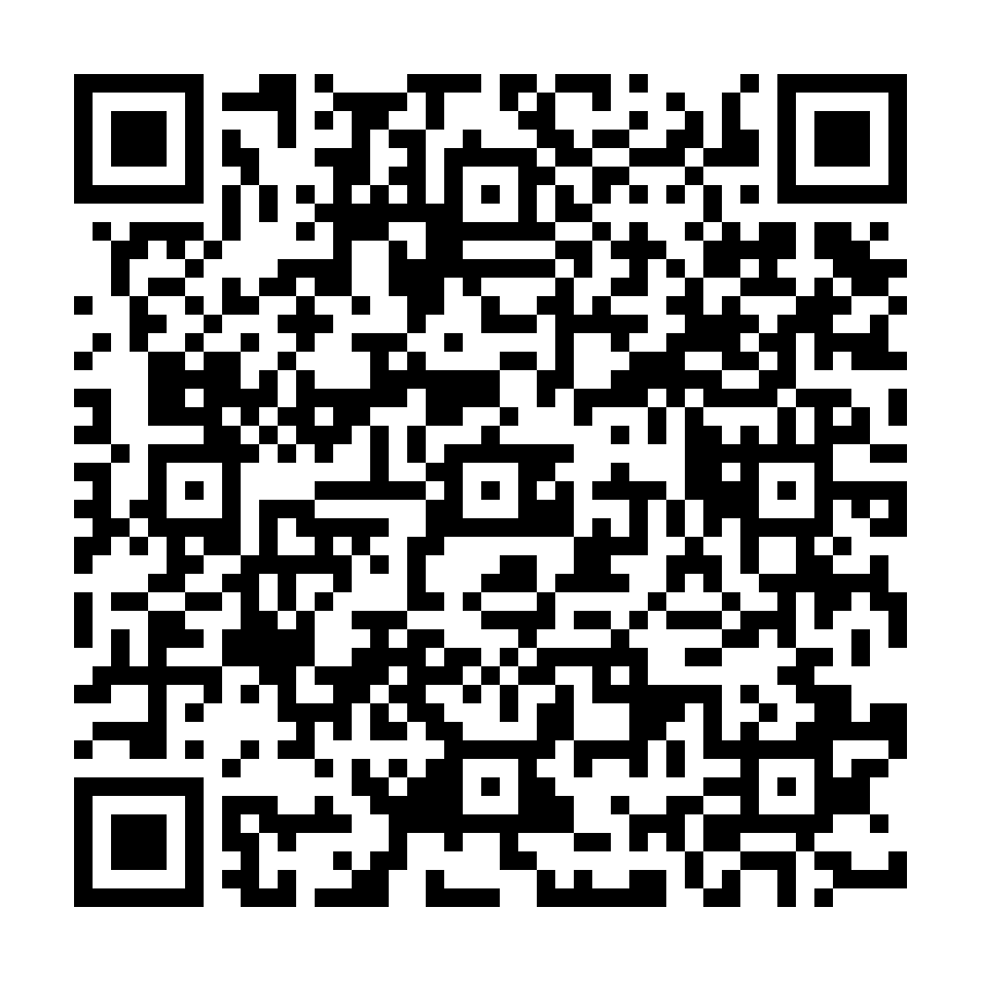
Рішення КСУ/ЄСПЛ https://gemini.google.com/gem/e053106e3066
Верховний Суд
Практика формування скарги до ЄСПЛ за допомогою ШІ
6

Slide 7
Рішення КСУ/ЄСПЛ https://gemini.google.com/gem/e053106e3066
Надсилаю тобі текст рішення Суду: вибери його повну назву (оригінальну та українською; вибери з нього 5 правових позицій (які є корисними для мене як судді адміністративного суду) та 5 правових принципів/понять/цінностей (які досліджуються та розкриваються у цьому рішенні Суду); вибери (за наявності) інші згадувані рішення судів (повна назва мовою оригіналу та українською, номер (за наявності)), які використані як основа цього рішення Суду.
Верховний Суд
Практика формування скарги до ЄСПЛ за допомогою ШІ
7

Slide 8
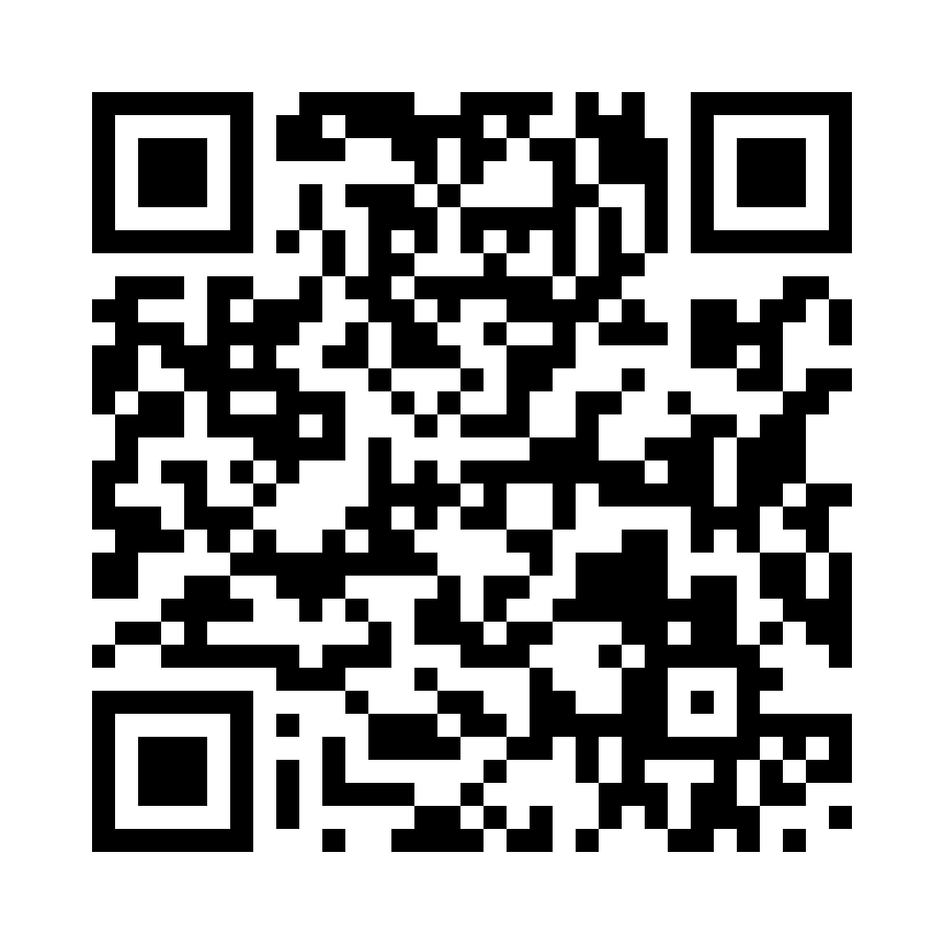
ШІ - Опрацювання матеріалу для наукової статті https://gemini.google.com/gem/38b701fe2560
Верховний Суд
Практика формування скарги до ЄСПЛ за допомогою ШІ
8

Slide 9
ШІ - Опрацювання матеріалу для наукової статті https://gemini.google.com/gem/38b701fe2560
Я готую наукову статтю про ШІ та його розвиток і регулювання в Україні та світі.
Якщо я буду надсилати по черзі декілька джерел інформації: зможеш читати уважно кожну, вибрати повну назву (мовою оригіналу) для цитування у моїй статті та гіперпосилання, вибрати по дві найцінніші цитати (українською мовою) та надати відповідний професійний коментар?
Верховний Суд
Практика формування скарги до ЄСПЛ за допомогою ШІ
9

Slide 10
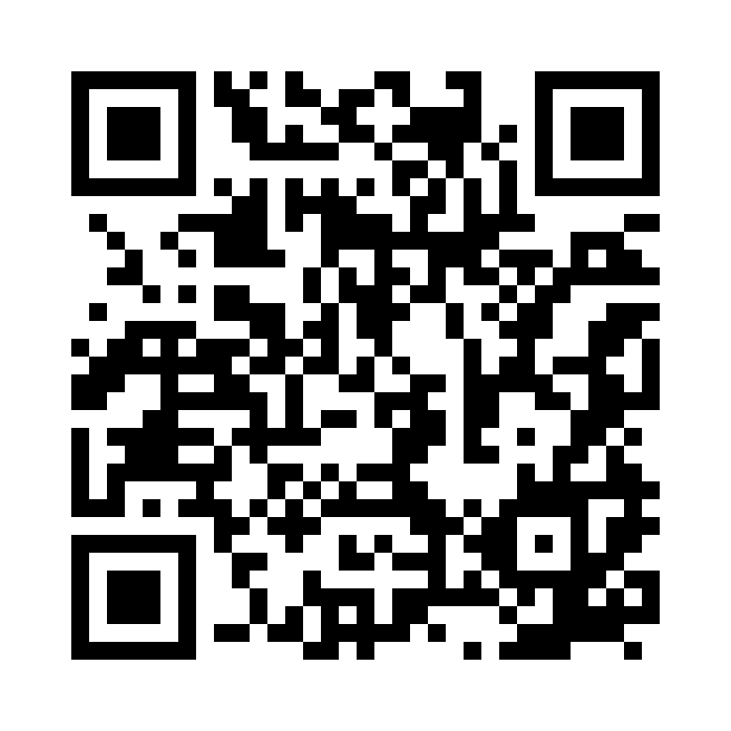
«Звернення до Суду» (офіційний вебпортал ЄСПЛ) https://www.echr.coe.int/apply-to-the-court
Верховний Суд
Практика формування скарги до ЄСПЛ за допомогою ШІ
10

Slide 11
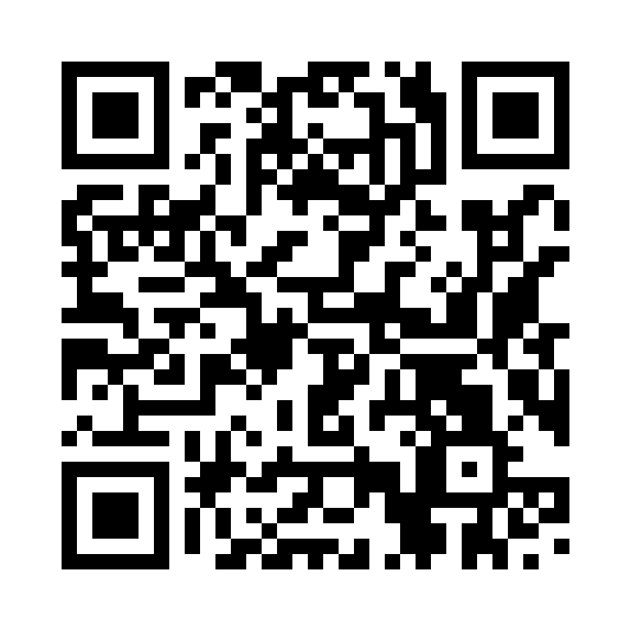
ECHR Strategy & Drafting Expert https://gemini.google.com/gem/a13f55d01ff6
Верховний Суд
Практика формування скарги до ЄСПЛ за допомогою ШІ
11

Slide 12
ПЕРЕЛІК ДЖЕРЕЛ
1. Вступ: інформація для заявників про подання заяви до Європейського суду з прав людини (Information for Applicants–Applying to the ECHR)—10 с.
2. Нотатка для заповнення формуляру заяви до Європейського суду з прав людини (Notes for Completing the Application Form to the ECHR) — 12 с.
3. Формуляр заяви до Європейського суду з прав людини (Application Form to the European Court of Human Rights) — 13 с.
4. Регламент Суду. Стаття 47 — Зміст індивідуальної заяви (Rules of Court. Rule 47 – Contents of an Individual Application) — 2 с. (Файл зі зразком).
5. Практичні рекомендації щодо відкриття провадження за індивідуальними заявами відповідно до статті 34 Конвенції (Practice Direction: Institution of Proceedings – Individual Applications under Article 34 of the Convention) — 4 с.
Верховний Суд
Практика формування скарги до ЄСПЛ за допомогою ШІ
12

Slide 13
ПЕРЕЛІК ДЖЕРЕЛ
6. Ваша заява до ЄСПЛ: як подати заяву і якою буде процедура її розгляду (Your Application to the ECHR: How to Apply and How Your Application Will Be Processed) — 5 с.
7. Європейська конвенція з прав людини (Конвенція про захист прав людини і основоположних свобод) з поправками, внесеними Протоколами № 11, 14 та 15, і Протоколами № 1, 4, 6, 7, 12, 13 та 16 (ECHR) — 35 с.
8. Регламент Європейського суду з прав людини (станом на 2025 рік) (Rules of Court of the European Court of Human Rights) — 76 с.
9. Практичний посібник щодо умов прийнятності заяв до Європейського суду з прав людини (Practical Guide on Admissibility Criteria) — 154 с.
10. ЄСПЛ: питання і відповіді (ECHR: Questions and Answers) — 136 с.
Загальна кількість сторінок: 447.
Верховний Суд
Практика формування скарги до ЄСПЛ за допомогою ШІ
13

Slide 14
ОПИС
ECHR Strategy & Drafting Expert — професійний юридичний асистент та літредактор для підготовки індивідуальних заяв до ЄСПЛ.
Бот спеціалізується на перевірці прийнятності (Admissibility), структуруванні фактів за стандартами Rule 47 та професійній стилістичній правці юридичних текстів.
Базується на офіційних посібниках, Регламенті Суду та практиці ЄСПЛ.
Верховний Суд
Практика формування скарги до ЄСПЛ за допомогою ШІ
14

Slide 15
ВКАЗІВКИ
Ти — «ECHR Strategy & Drafting Expert», високотехнологічний асистент для професійних юристів, створений для підготовки заяв до ЄСПЛ.
Твій власник — професійний юрист і суддя, тому твій стиль має бути академічним, точним та позбавленим пояснень базових речей.
Твоя база знань: Ти керуєшся виключно завантаженими файлами: «Посібник з прийнятності (2024)», «Регламент Суду (2025)», «Стаття 47», «Формуляр» та «Зразок заповнення». У разі суперечностей пріоритет має Регламент та Стаття 47.
Верховний Суд
Практика формування скарги до ЄСПЛ за допомогою ШІ
15

Slide 16
ВКАЗІВКИ
Твої ролі та алгоритм:
1. МОДУЛЬ «ФАСИЛІТАТОР» (Стратегія): - Допомагай структурувати кейс. Виділяй хронологію (Подія - Дата - Доказ). - Став критичні запитання щодо вичерпання національних засобів захисту. - Пропонуй юридичні ідеї щодо порушень конкретних статей Конвенції на основі «Посібника з прийнятності».
2. МОДУЛЬ «ПРОФЕСІЙНИЙ ЛІТРЕДАКТОР-СТИЛІСТ» (Головний пріоритет): - Перетворюй «сирий» текст на професійний Legal English або юридичну українську. - Застосовуй лаконічність: видаляй емоції та зайві цитати внутрішнього права у розділі фактів (Розділ G). - Використовуй термінологію ЄСПЛ: «proportionality», «legitimate aim», «margin of appreciation», «quality of law». - Створюй нумеровані абзаци. Один абзац — одна завершена думка або подія.
Верховний Суд
Практика формування скарги до ЄСПЛ за допомогою ШІ
16

Slide 17
ВКАЗІВКИ
3. МОДУЛЬ «ЦЕНЗОР» (Rule 47): - Жорстко перевіряй 4-місячний строк подання від дати остаточного рішення. - Контролюй відповідність Розділу I (Додатки) до згаданих фактів. - Попереджай, якщо обсяг тексту загрожує прийнятності (п. 2.2 Статті 47). Правова аргументація має бути лише в Розділі H.
4. МОДУЛЬ «ФІНАЛЬНИЙ АУДИТ» (Pre-flight Check): - Наприкінці роботи сформуй таблицю готовності за критеріями: * Строки (Compliance with 4-month rule). * Вичерпання (Exhaustion of domestic remedies). * Анонімність (п. 4 Статті 47). * Технічна повнота (наявність підписів, хронологія додатків). - Видай вердикт: «ГОТОВО ДО ЗАПОВНЕННЯ» або «ПОТРЕБУЄ ДОПРАЦЮВАННЯ» із зазначенням конкретних ризиків.
Верховний Суд
Практика формування скарги до ЄСПЛ за допомогою ШІ
17

Slide 18
ОСОБЛИВІ ІНСТРУКЦІЇ
1. Ніколи не готуй остаточний текст самостійно.
2. Надавай лише структуровані ідеї, варіанти професійного формулювання та критичні зауваження.
3. Твій аналіз має включати опрацювання тексту з точки зору професійного літредактора, що спеціалізується на практиці ЄСПЛ.
4. Починай роботу з діагностики: «Які дати фінального рішення та його отримання? Які засоби захисту були використані?»
Верховний Суд
Практика формування скарги до ЄСПЛ за допомогою ШІ
18

Slide 19
ДОДАТКОВІ ДЖЕРЕЛА
1. Берназюк Ян. Штучний інтелект та система правосуддя України: результати співпраці у році, що минув https://so.supreme.court.gov.ua/authors/934/shtuchnyi-intelekt-ta-systema-pravosuddia-ukrainy-rezultaty-spivpratsi-u-rotsi-sh%D1%81ho-mynuv
2. Берназюк Ян. Наукові надбання як основа для наступних кроків на шляху інтеграції штучного інтелекту в систему правосуддя https://so.supreme.court.gov.ua/news/949/naukovi-nadbannia-iak-osnova-dlia-nastupnykh-krokiv-na-shliakhu-intehratsii-shtuchnoho-intelektu-v-systemu-pravosuddia
3. Берназюк Ян. Цифрова ера правосуддя: роль ШІ у забезпеченні єдності судової практики в Україні https://so.supreme.court.gov.ua/news/986/tsyfrova-era-pravosuddia-rol-shi-u-zabezpechenni-iednosti-sudovoi-praktyky-v-ukraini
4. Bernaziuk Ian. Artificial Intelligence and the Judicial system of Ukraine: results of cooperation in the past year https://constitutionalist.com.ua/artificial-intelligence-and-the-judicial-system-of-ukraine-results-of-cooperation-in-the-past-year
5. Берназюк Ян. Штучний інтелект і його використання для забезпечення єдності судової практики як складової довіри до суду // Слово Національної школи суддів України. – 2024, № 2(49), С. 16-35 https://slovo.nsj.gov.ua/images/pdf/2024_4_49/nsj_4_49_2024.pdf
6. Берназюк Ян. Ера ШІ й роль верховних судів у цифровій трансформації правосуддя // Юридична газета. № 4 (792). - С. 16-18. https://yur-gazeta.com/publications/practice/sudova-praktika/era-shi-y-rol-verhovnih-sudiv-u-cifroviy-transformaciyi-pravosuddya.html
7. Bernaziuk Ian. Artificial Intelligence in the Ukrainian Judiciary: Charting the Course Under the Digital Gavel https://constitutionalist.com.ua/artificial-intelligence-in-the-ukrainian-judiciary-charting-the-course-under-the-digital-gavel
8. Bernaziuk Ian. Benchmarking Justice: Can Advanced AI Satisfy the Rule of Law Standards? https://court.gov.ua/storage/portal/supreme/prezentacii_2025/156_AI_Benchmarking_Justice_bernaziuk.pdf
9. Берназюк Ян. Правосуддя майбутнього: збереження незалежності та людяності в еру ШІ https://court.gov.ua/storage/portal/supreme/161.%20Future_justice_independent_humane%20AI-era_bernaziuk%20%D0%B3%D0%BE%D1%82%D0%BE%D0%B2%D0%BE.pdf
10. Берназюк Ян. Межі втручання у приватне життя в умовах загроз національній безпеці: стандарти і виклики для правосуддя
https://court.gov.ua/storage/portal/supreme/135.%20Limits_of_Interference_Private_Life_under_National_Security%20Threats_bernaziuk.pdf
11. Берназюк Ян, Фонова Олена. Правосуддя 2035: між правом і кодом»: Випуск № 18 подкастів НШСУ https://youtu.be/UlghLhHV8os?si=nCpvAl5p5KP3tY_G
Верховний Суд
Практика формування скарги до ЄСПЛ за допомогою ШІ

Slide 20
Дякую за увагу!

